Slide 1
Razvoj dubrovačke kartice
Andro Vlahušić
Dubrovnik, siječanj 2022.

Slide 2
CILJEVI RAZVOJ DUBROVAČKE KARTICE
Monopol
Postojeće stanje
Novi sadržaji
Digitalizacija
Totalni marketing
Nove kartice
EU fondovi
Ciljevi i cijene
Usporedba sa hrvatskim i dubrovačkim proračunom

Slide 3
MONOPOL
Prestanak prodaje ulaznica za zidine. Što prije to bolje za sve.
Svi gradski sadržaji namijenjeni turistima trebaju biti uključeni u Ducard, neki u cjelini, a neki sa popustima.
Većinu turističkih usluga i proizvoda na području Dubrovnika i susjednih općina treba uključiti u Ducard.
Sve odluke koje Grad Dubrovnik donosi treba sagledati u kontekstu razvoja Ducarda.

Slide 4
MONOPOL
Vrijednost Dnevne Ducard treba biti najmanje tri puta veća nego što je cijena ulaznica za zidine ili najmanje 750 kuna.
Vrijednost trodnevne Ducard treba biti najmanje četiri puta veća nego je cijena ulaznice za zidine ili 1000 kuna.
Vrijednost sedmodnevne kartice treba biti najmanje pet puta veća nego što je cijena ulaznice za zidine ili 1250 kuna.

Slide 5
SADRŽAJI – POSTOJEĆI 500 kuna vrijednosti – 2000 kapacitet osoba
ZIDINE – 250 kuna ulaznica, kapacitet 1500 osoba.
MUZEJI – 130 kuna ulaznica , kapacitet 400 osoba. Cijenu potrebno uskladiti sa cijenom Lokruma, Žičare i zidina.
MUZEJ DOMOVINSKOGA RATA – 30 kuna, kapacitet 100 osoba.
FRANJEVCI – 40 kuna ulaznica, kapacitet 100 osoba.
KONAVLE - nije uključeno u Dnevnu karticu, vrijednost 120 kuna, kapacitet 400 osoba.
JAVNI PRIJEVOZ - 30 kuna dnevna kartica.
POPUSTI NA 100 LOKACIJA – 50 kuna prosječno uštede.

Slide 6
NOVI SADRŽAJI ZAVRŠENI GRADSKI PROSTORI
MUZEJ FILMA U LUŽI sa središnjim gradskim informativnim centrom na ulazu u Lužu gdje se nalazio Kraš. Muzej ujedno služi i kao Agencija za organiziranje snimanja serija i filmova u Dubrovniku.
Ulaznica 75 kuna ili 10 eura , a besplatno uz Ducard. Kapacitet Muzeja 100 osoba.
VELIKA IZLOŽBA - LAZARETI. Svake godine gostovanje jednoga poznatoga Svjetskoga muzeja u razdoblju od 1. svibnja do 31. listopada. Iskoristiti gradove prijatelje za organizaciju izložbi. Louvre - Paris, Sanya - Terracotta horses and warriors, Venecija- Pinault zbirka moderne umjetnosti,
Ulaznica 100 kuna ili 14 eura, besplatna uz Ducard. Kapacitet muzeja 150 osoba.
REVELIN TERASA – INSTAGRAM VIDIKOVAC. Sastavni dio Ducarda. Kapacitet 150 osoba.

Slide 7
NOVI SADRŽAJI ZAVRŠENI FINANCIRANI NOVCEM OD ZIDINA
Muzej Biskupske palače i Riznica Katedrale
Financiran sredstvima grada najvećim dijelom. Otvoren za javnost, cijena ulaznice 75 kuna ili 10 eura. Kapacitet 100 osoba.
Knežev dvor Konavle.
Financiran sredstvima od zidina u cijelosti. Otvoren za javnost. Kapacitet 100 osoba.
Knežev dvor Slano .
Financiran sredstvima od zidina u cijelosti. Otvoren za javnost. Kapacitet 100 osoba.

Slide 8
NOVI SADRŽAJI ZAVRŠENI 250 kuna vrijednosti – 500 osoba kapacitet
Četiri super atraktivne lokacije u Luži, Katedrali, Revelinu i Lazaretima donose nove ponude bez ulaganja.
Dodatni kapacitet od 500 osoba u povijesnoj jezgri i Lazaretima omogućava distribuciju posjetitelja čime se smanjuje gužva, a povećava zadovoljstvo posjetom.
250 kuna je cijena pojedinačnih ulaznica, čime samo dnevna Dubrovačka kartica vrijedi 750 kuna ili tri puta više nego sama ulaznica za zidine.

Slide 9
NOVI SADRŽAJI ZIDINE
Večernji obilazak zidina , sjevernom osvijetljenom stranom.
Namijenjeni smještajnim gostima , kupcima trodnevne i sedmodnevne kartice. Nova turistička atrakcija. Kapacitet 300 osoba.
Muzejske izložbe unutar tvrđava zidina, Bokar, Minčeta, …
Nove atrakcije. Kapacitet u okviru postojećega zidina.
Lovrijenac – Midsummer festival tijekom ljeta sa izložbom: William Shakespeare na Dubrovačkim ljetnim igrama .
Nova atrakcija koja se nastavlja tradiciju Dubrovačkih ljetnih igara i Midsummer festivala.

Slide 10
NOVI SADRŽAJI GRAD
SPONZA – Muzej . Galerija. Arhiv.
Arhiv preseljen u Gruž, ostala dva kata za izložbe po želji. Priča o Sponzi na jednome katu, a drugome povremene izložbe u vrhunskom prostoru. Sponza Konvica Dubrovnikcoina. Napraviti projekt i prijaviti ga na EU fondove, Kapacitet 100 osoba.
Muzej Svetoga Vlaha.
Pronaći adekvatan prostor u povijesnoj jezgri i urediti ga kao muzej. Kapacitet 30 osoba.
Pustijerna – arheološki lokalitet .
Započeti projekt obnove Pustijerne kao središta Živoga grada, sa novim stanovima i prostorima namijenjena osobama koje žive u povijesnoj jezgri. Do početka izgradnje urediti kao ga arheološki lokalitet. Kapacitet 70 osoba.

Slide 11
NOVI SADRŽAJI VANGRADSKO PODRUČJE
LJETNIKOVCI Rijeke dubrovačke.
Od šest ljenikovaca u vlasništvu grada i ACIa u tri se već ove godine može organizirati turistički obilazak. Kaboga, Sorkočević, Lazarević Zamagna. Ostale postepeno sukladno obnovi. Kapacitet 500 osoba. Cijena ulaznice 100 kuna ili 14 eura, besplatno uz Ducard.
MUZEJ VATERPOLA
Napraviti koncept i urediti ga. Idealan mjesto na pola puta od Terminala Gruž do Pila. Kapacitet 100 osoba.Cijena ulaznice 75 kuna ili 10 eura, besplatno uz Ducard.
TVRDJAVA IMPERIJAL – TVRĐAVA ŽARKOVICA Kapacitet 300 osoba.

Slide 12
SADRŽAJI - KULTURA
30 % popusta za trodnevnu Ducarad
50 % popusta za sedmodnevnu Ducard

Slide 13
PROMET - 1
Autobusi koji imaju kupljen Ducard ne plaćaju prolaz Iljinom Glavicom, Zagrebačka ulica, Odluka usvojena.
Kada je u povijesnoj jezgri više od 6 000 posjetitelja, uz domaće ljude, zaposlenike i goste u povijesnoj jezgri, turisti sa kupljenom Ducard ulaze u grad kao drugi prioritet. Ostali čekaju, dok se smanji gužva u povijesnoj jezgri.

Slide 14
PROMET - 2
Besplatni javni prijevoz Libertasom . Postoji.
Vaporetto besplatni prijevoz morem . Postoji.
Električni skuteri – popust 30 % za trodnevnu i sedmodnevnu karticu. Novo.
Po uzoru na svjetske gradove uvesti električne skutere umjesto motornih. Libertas dobiva novi prihod financiran EU sredstvima.

Slide 15
SADRŽAJ - MORE
Na plažama popusti na ležaljke - 20 % popusta.
Ostale usluge - 10 % popusta.
Kajak, kanu, daske - 10 % popusta.
Morske nove atrakcije
Nove javne plaže – Tri brata , proširenje Mandrača, …..

Slide 16
DIGITALIZACIJA
Besplatni WiFi u svim atrakcijama, javnom prevozu, te zračnoj luci.
Naručivanje posjeta u sve znamenitosti.
Digitalna Ducard.
Digitalni organizator posjeta u znamenitosti .
Digitalni vodič po znamenitostima.

Slide 17
Digitalni sadržaji
Analiza postojećih rješenja
Primjeri svjetskih destinacija
Ciljevi projekta
Moguća rješenja
Izbor prioriteta
Sljedeći korak
Isporučitelj

Slide 18
Analiza postojećih rješenja
Dubrovnik visitors
Dubrovnik Card – web stranica
Dubrovnik Card – mobilna aplikacija

Slide 19
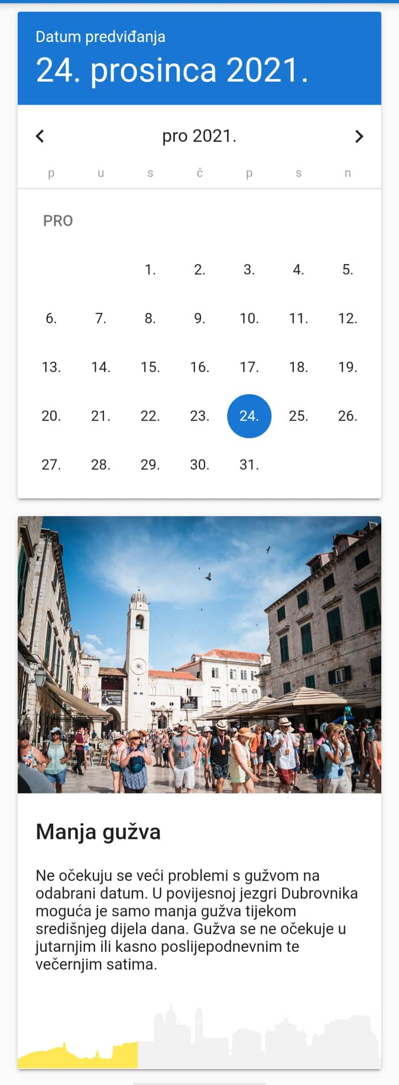
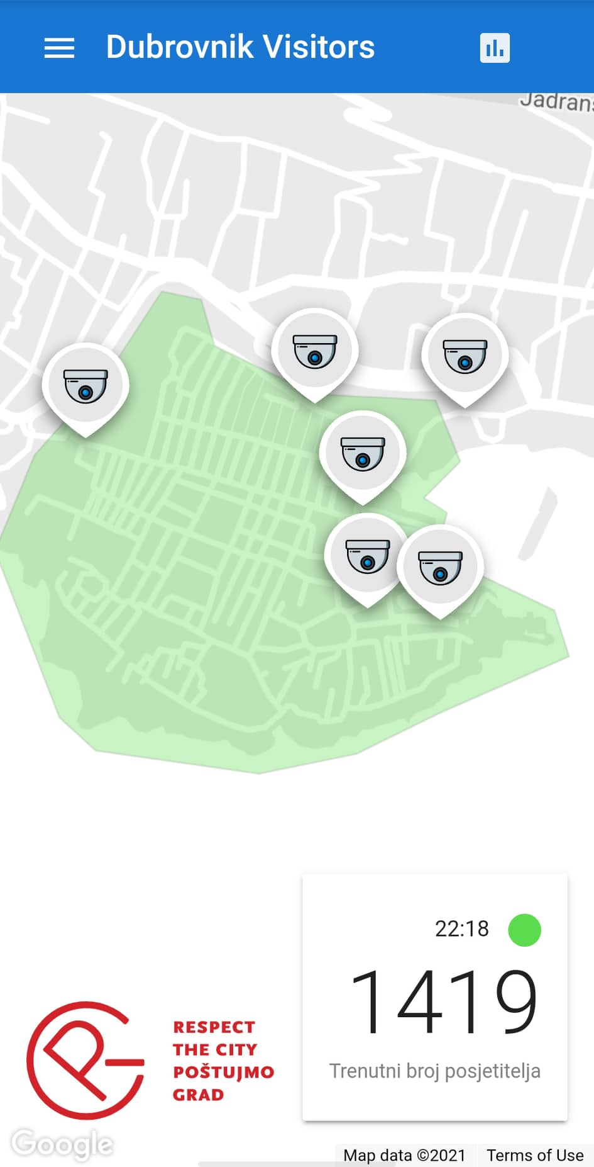
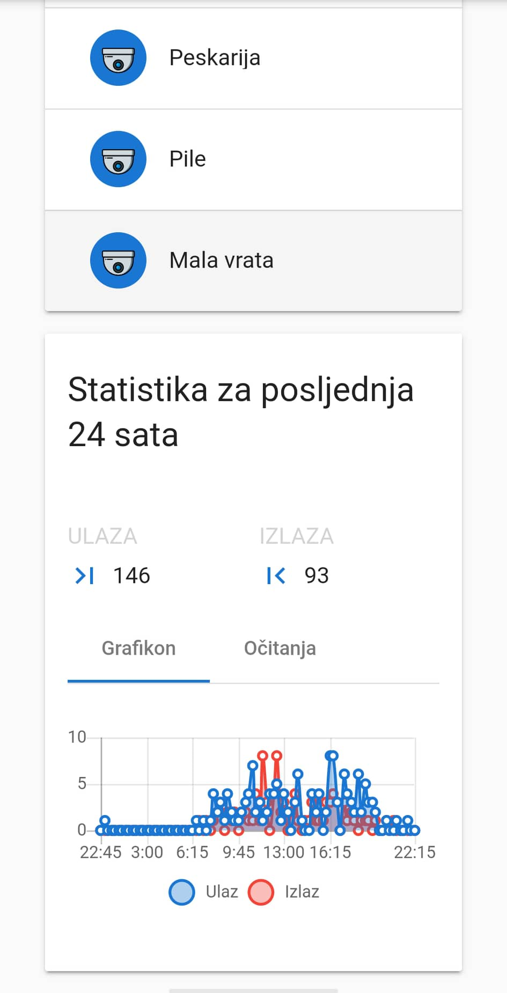
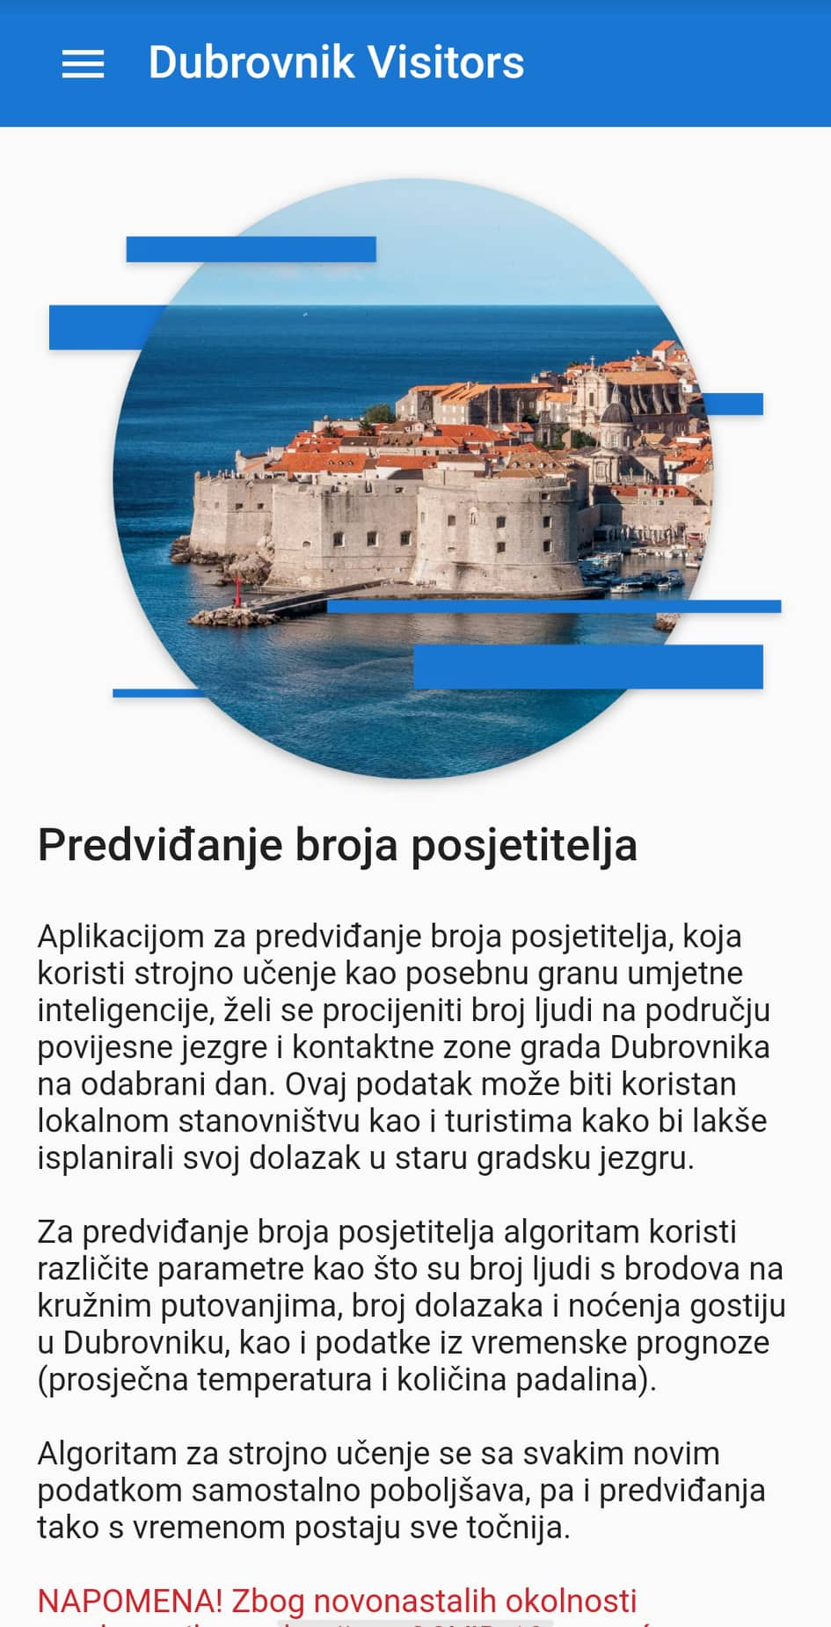
Dubrovnik visitors

Slide 20
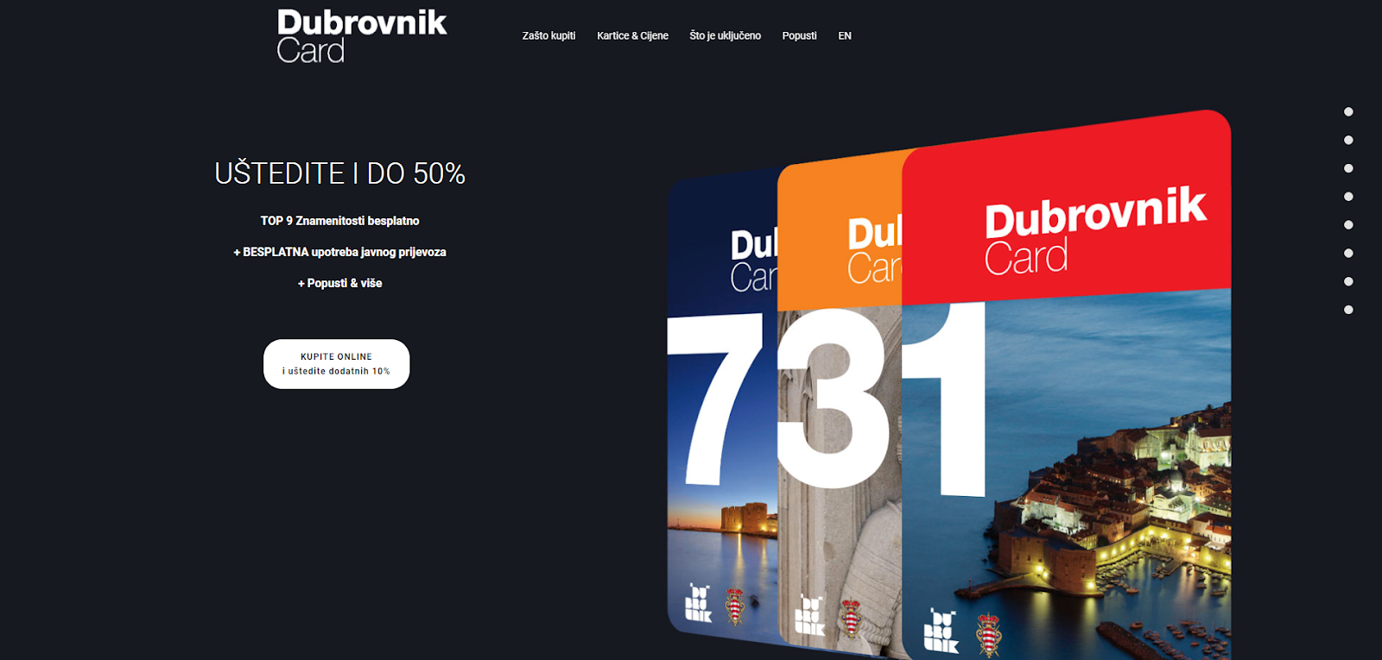
Dubrovnik card – web stranica

Slide 21
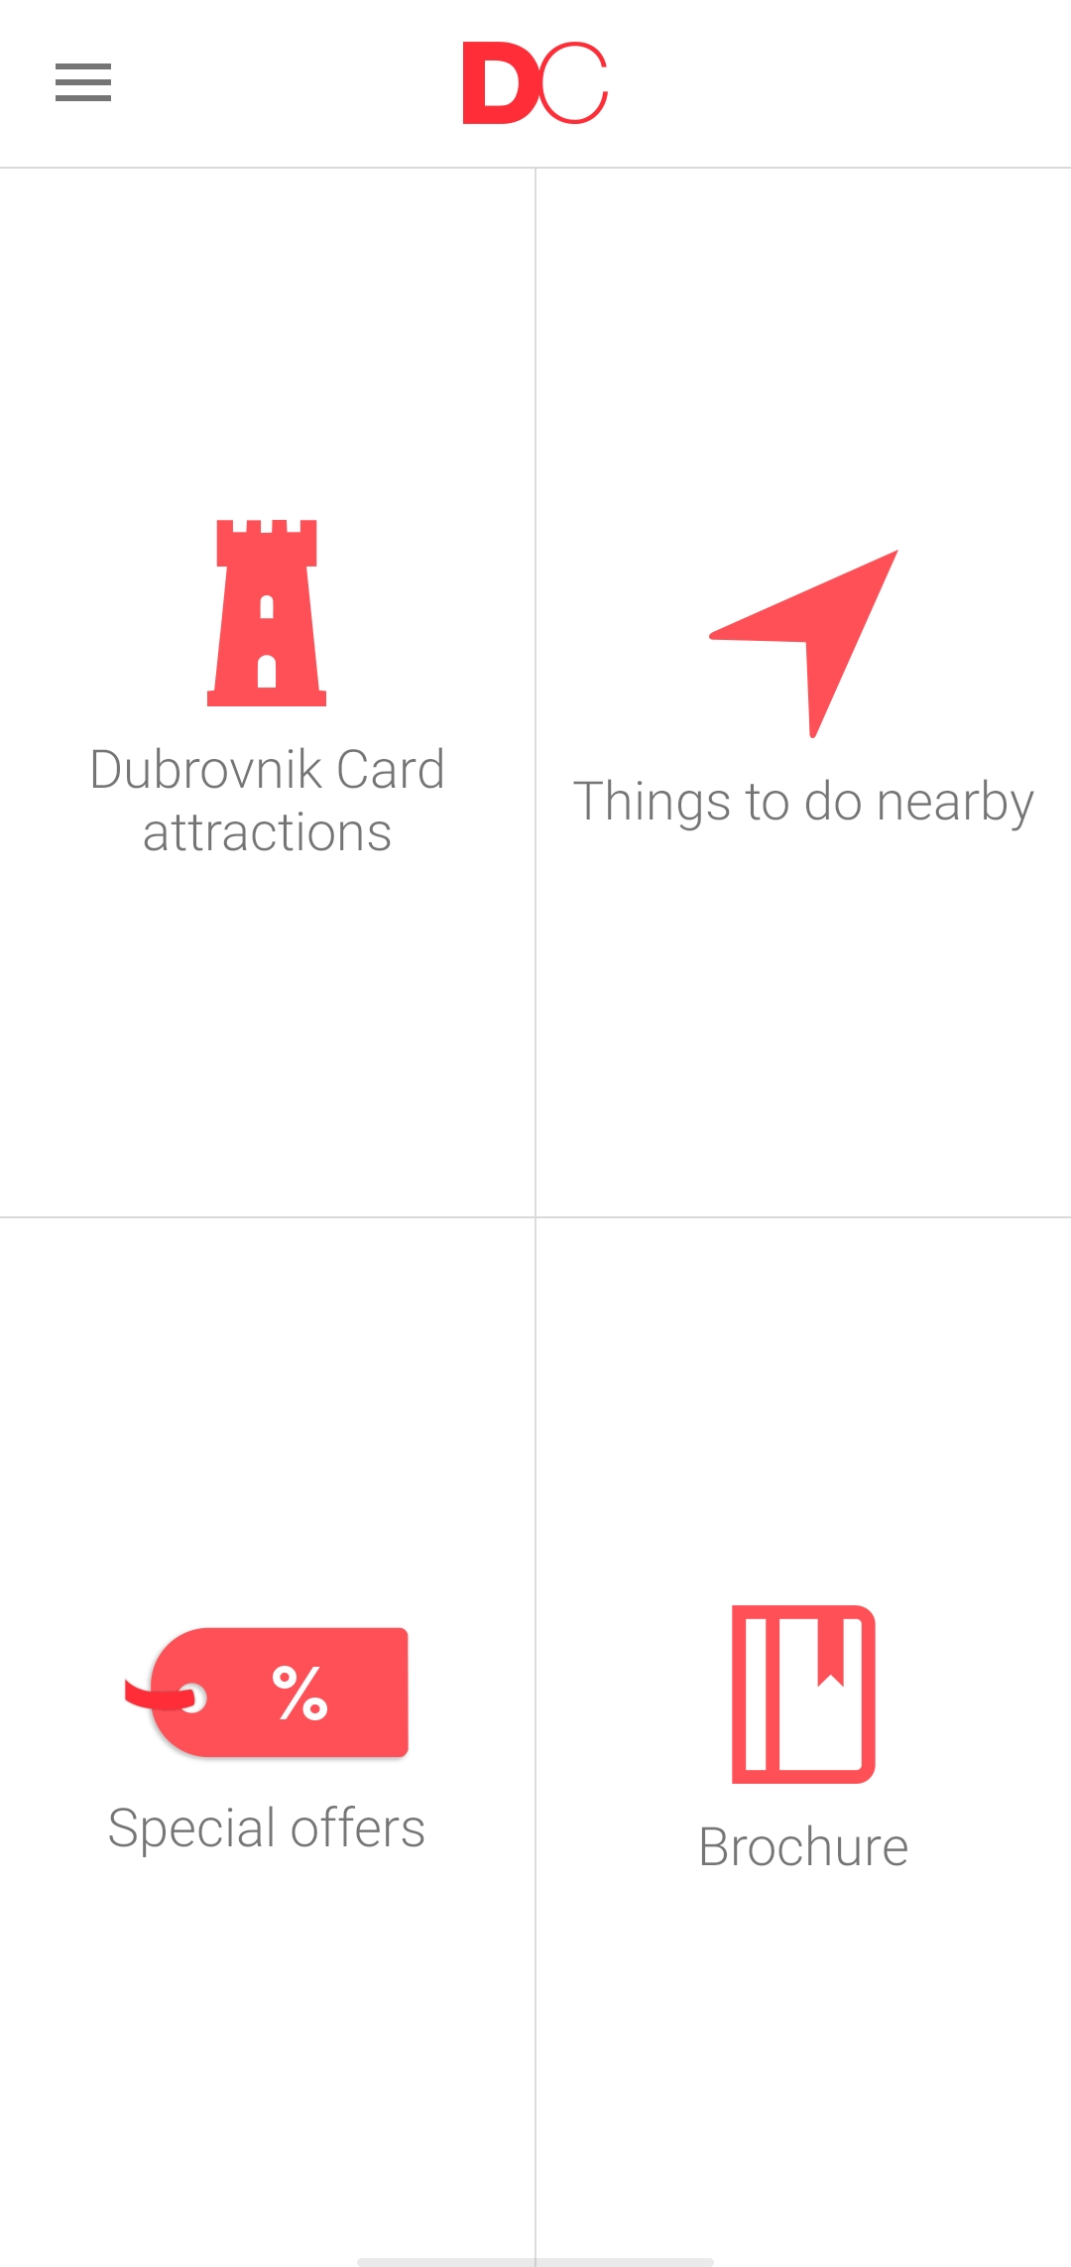
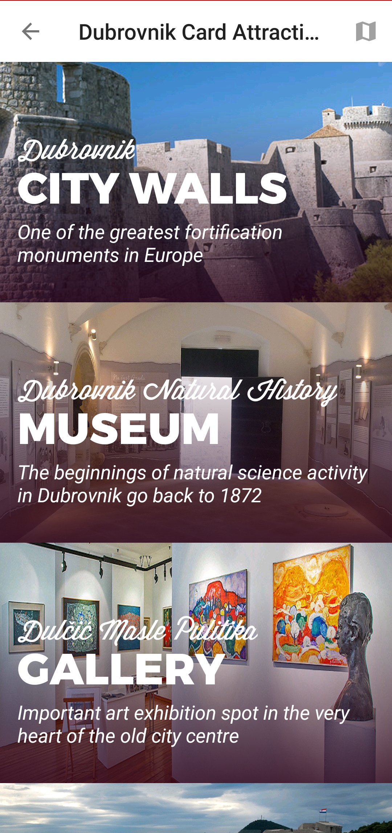
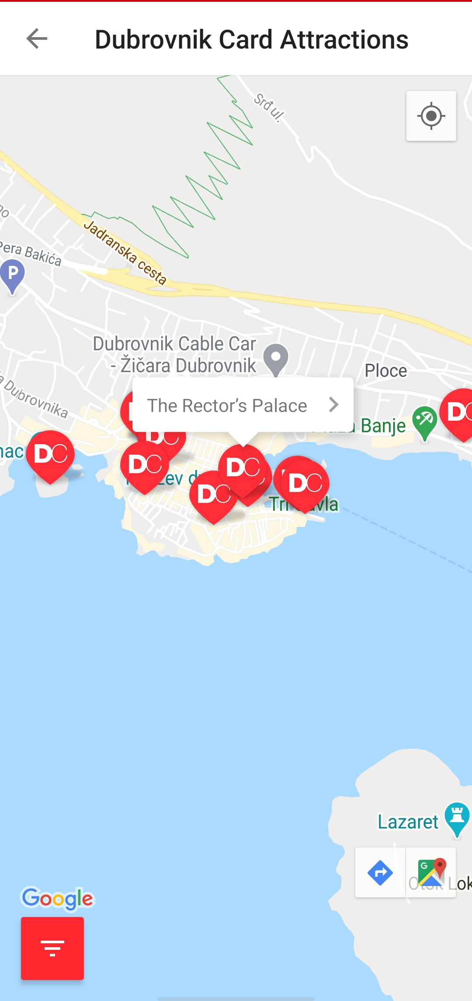
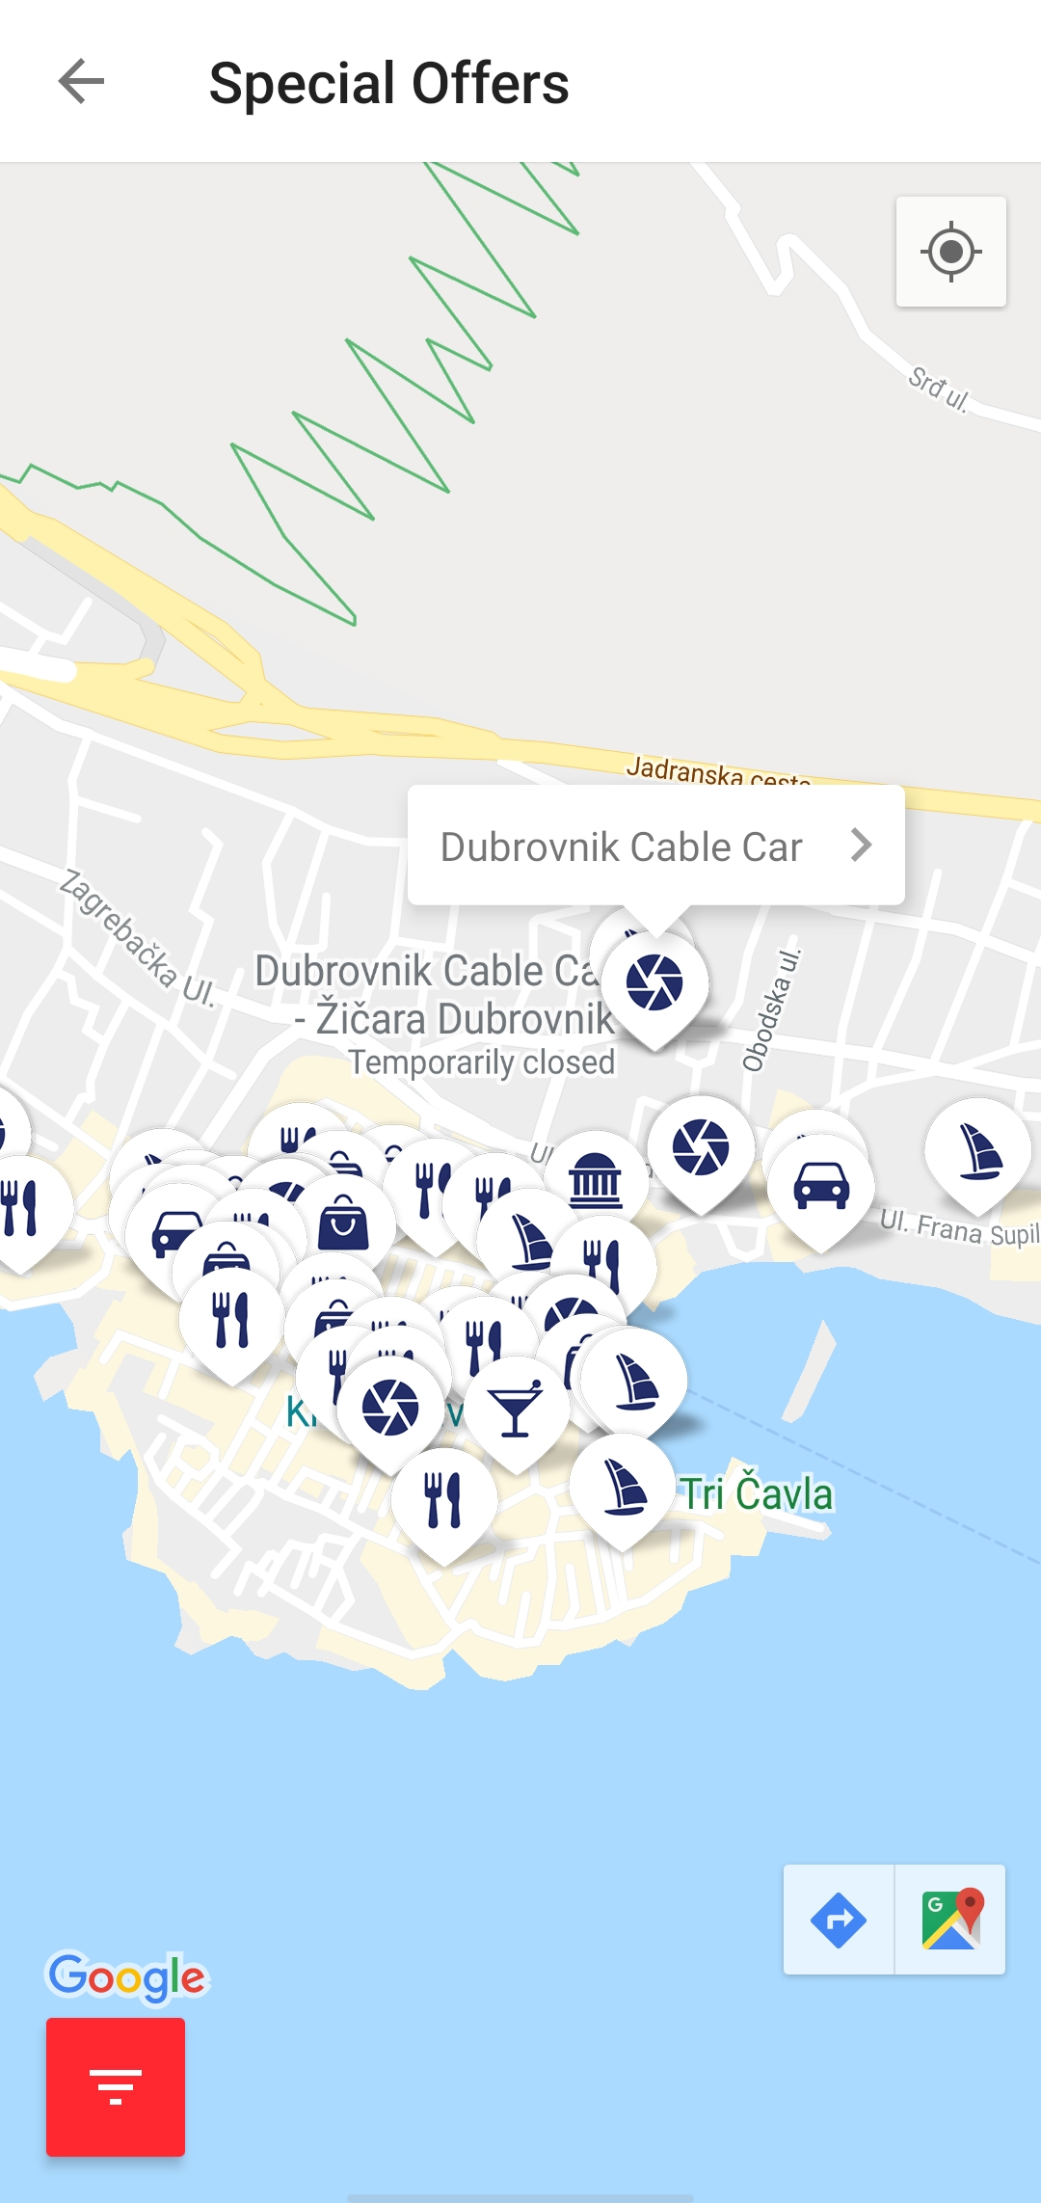
Dubrovnik card – mobilna aplikacija

Slide 22
Analiza postojećih rješenja
 | WEB | MOBILE | REALTIME DATA | $ DUBROVNIK CARD
 | 2 | 3* | 1 | 1
DUBROVNIK VISITORS
DC – WEB STRANICA
DC - APLIKACIJA

Slide 23
Upravljanje kulturnim znamenitostima na primjerima svjetskih destinacija
Mobilna aplikacija Visit London
Mobilna aplikacija Tiqets
Web stranica The British Museum
Web stranica The Eiffel Tower

Slide 24
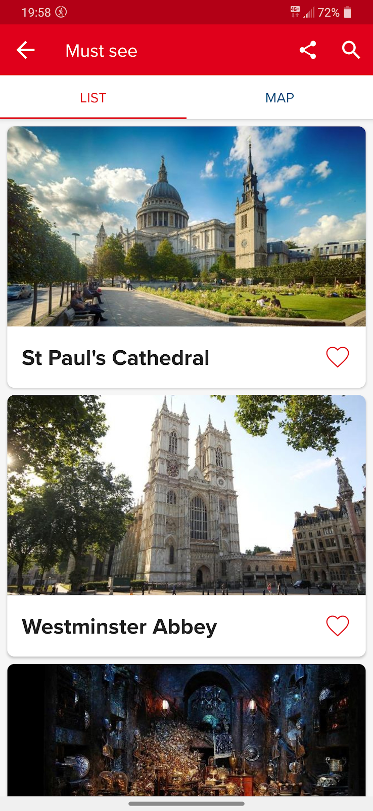
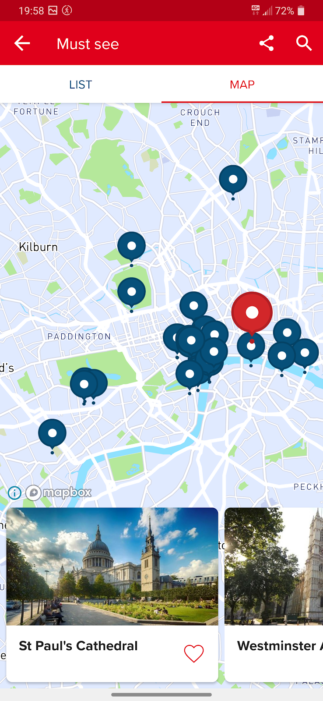
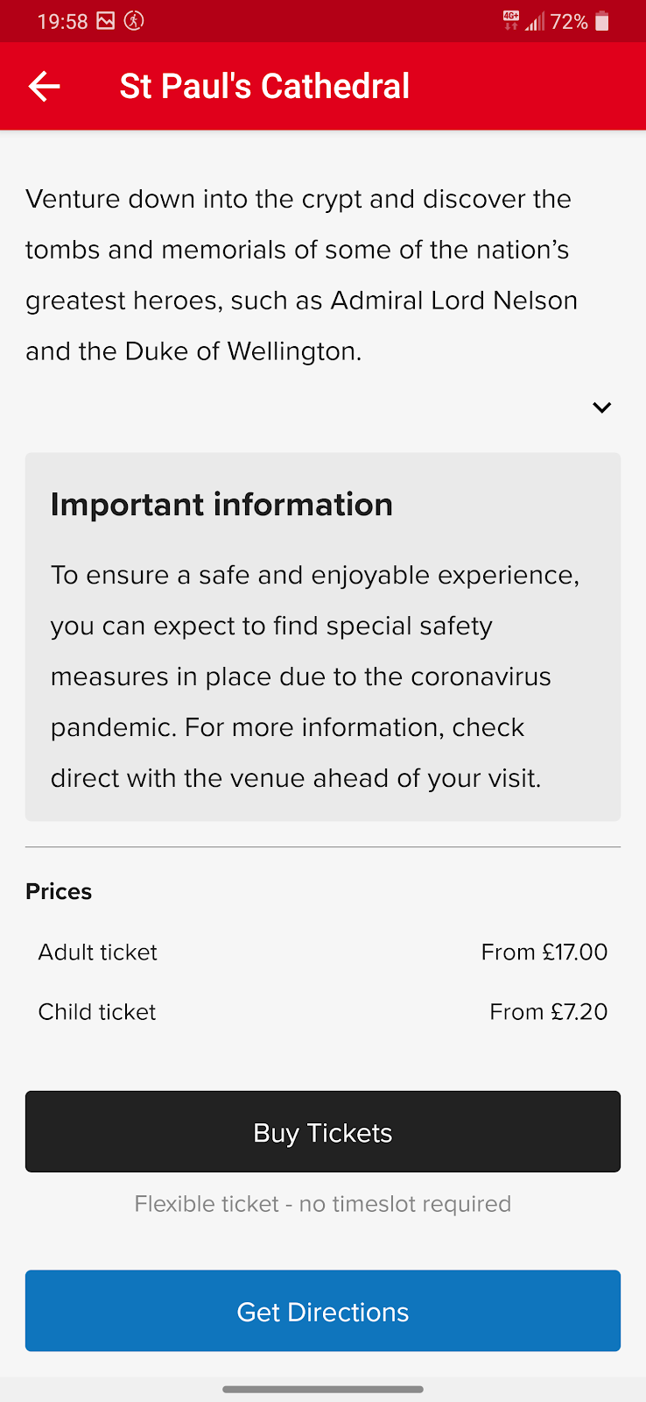
Mobilna aplikacija Visit London

Slide 25
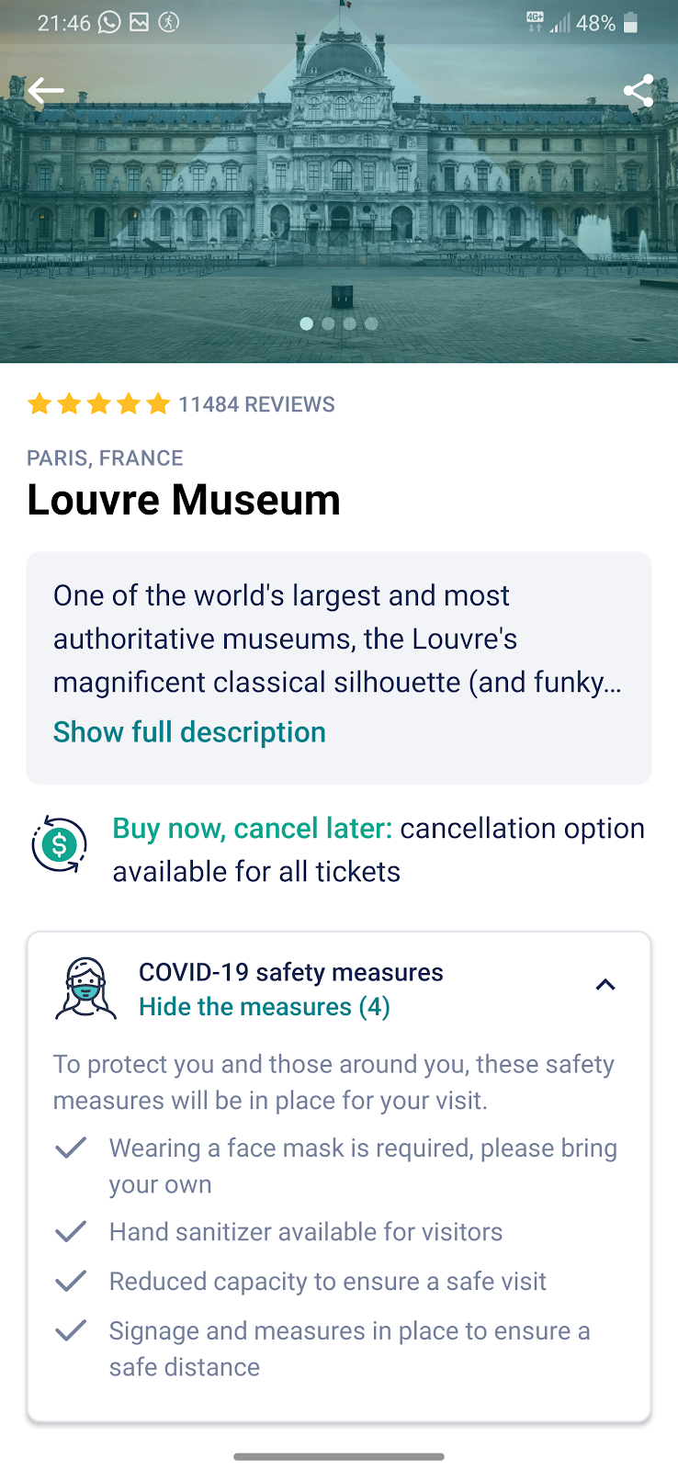
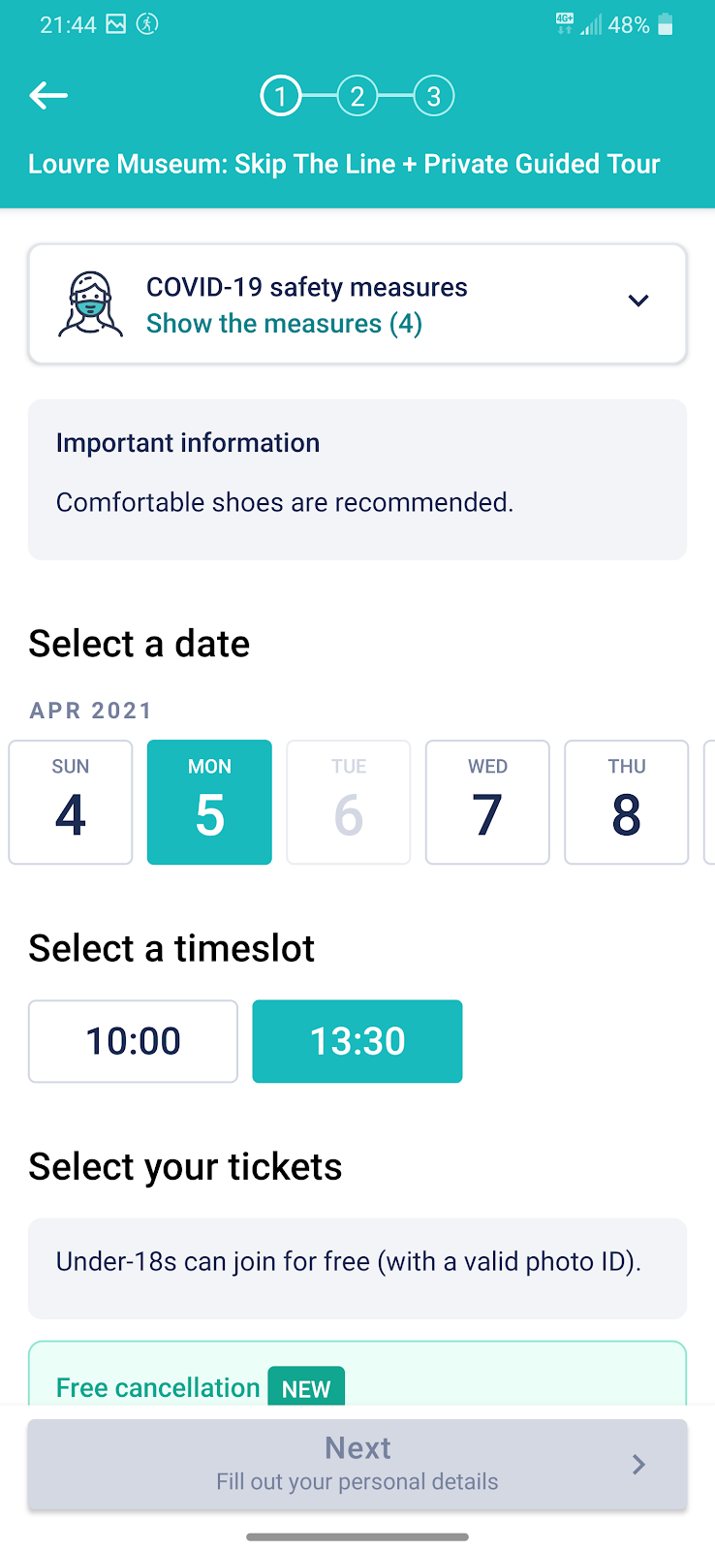
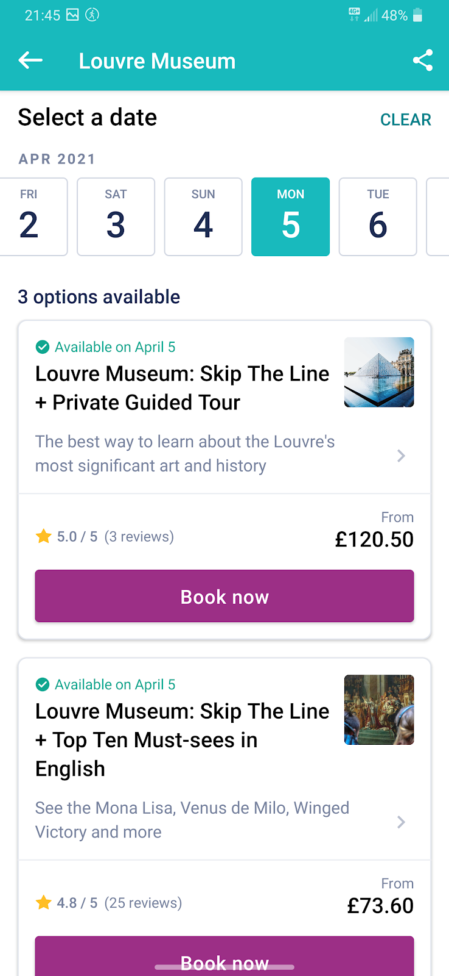
Mobilna aplikacija Tiqets

Slide 26
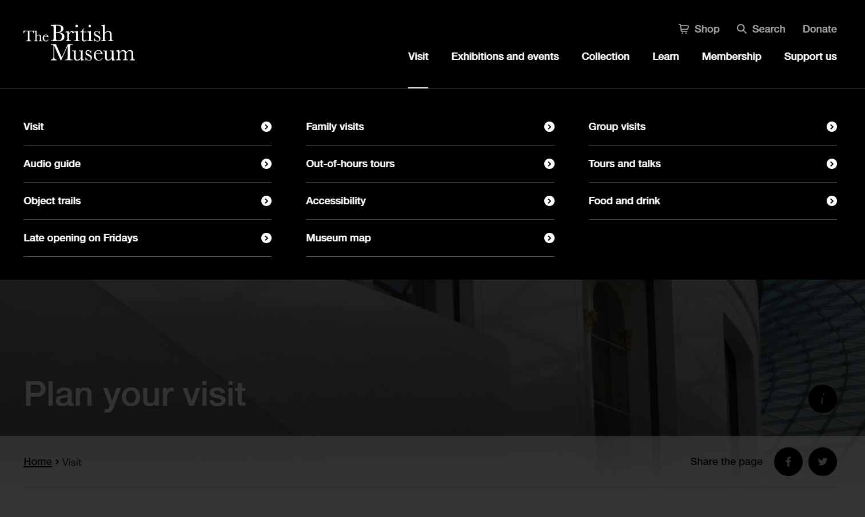
Web stranica The British Museum

Slide 27
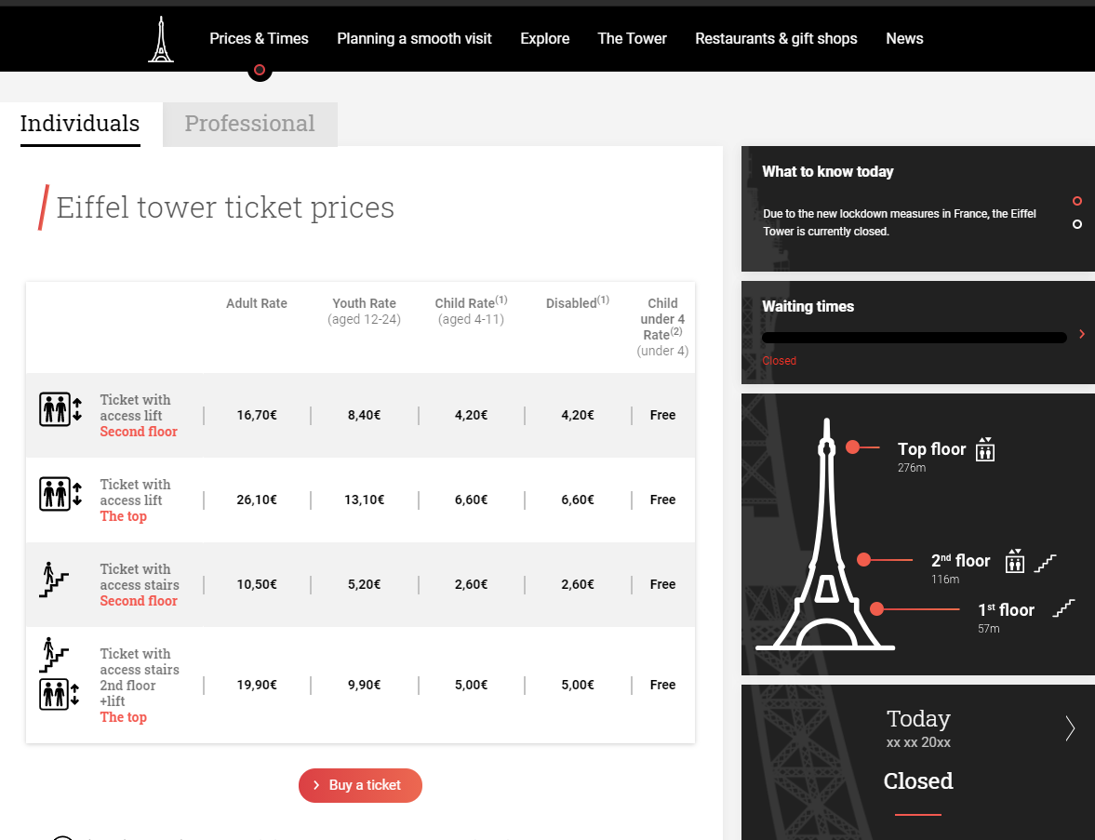
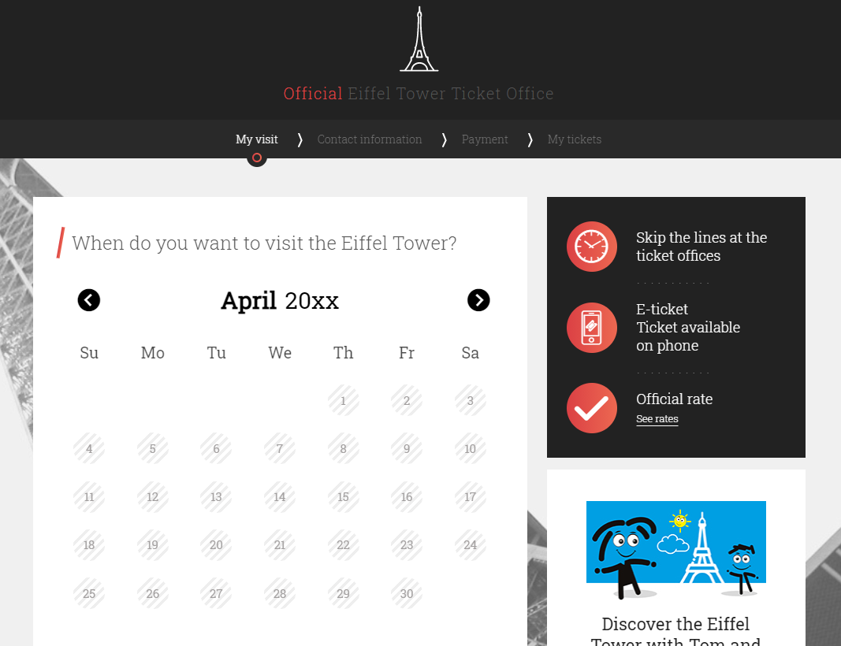
Web stranica The Eiffel Tower

Slide 28
Ciljevi projekta
Jednostavnija kupnja individualnih ulaznica i Dubrovnik Card-a
Kontrola gužve
Jednostavnije korištenje
Dubrovnik Card-a
Jednostavnije planiranje posjeta

Slide 29
RJEŠENJE? - MOBILNA APLIKACIJA

Slide 30
Funkcionalnosti aplikacije
Kupnja Dubrovnik card-a, ulaznica/karti
Semafor popunjenosti
Interaktivna karta s znamenitostima
Rezervacija ulaznica/karti/termina
Sustav preporuke
‘Što posjetiti u x dana’
Sustav pametnog preusmjeravanja posjetitelja

Slide 31
Izbor prioriteta izrade
Semafor popunjenosti
CRVENO –> 90% - 100%
ŽUTO –> 80% - 89%
ZELENO –> 0% - 79%
Interaktivna karta
Rezervacija termina
Rezervacija termina posjeta znamenitostima

Slide 32
Slijedeći korak
Ideja
Faza u kojoj razrađujemo ideju, popisujemo set funkcionalnosti i promišljamo rješenje problema
Dizajn prototipa
U ovoj fazi dizajniramo izgled aplikacije i pokušavamo što bolje posložiti različite elemente aplikacije kako bismo stvorili intuitivnu aplikaciju
Izrada prototipa
Izrađujemo klikabilni prototip koji ima svrhu vizualne prezentacije izgleda aplikacije
Izrada aplikacije
Korak u kojem zapravo sve započinje; izrada prave aplikacije za iOS i Android pametne uređaje

Slide 33
EU FONDOVI
Sve što se radi u programu Ducarda prijavljuje se na neki od europskih natječaja, zeleni i digitalni Grad.
Sva obnova spomeničke baštine koju vrši Grad, Zavod za obnovu i DPDS obavezno se prijavljuje na EU fondove, neovisno od uspjeha.
Svi prometni projekti nastavljaju se prijavljivati na EU fondove, kao što su nabavke novih autobusa, Lapadska obala, riva Kalamota…..

Slide 34
TOTALNI MARKETING
U ljubavi i ratu, te promociji i prodaji Ducarda sva su sredstva dopuštena.

Slide 35
TOTALNI MARKETING
PODNE OZNAKE - na užem području grada , Kantafig- Belvedere – babin kuk svako 100 – 200 metara stavljaju se modificirane podne oznake koje govore udaljenost do Pila , kilometara i minuta, uz tekst i grafiku Kupi Dubrovnikcard
STUPOVI JAVNE RASVJETE- na stupovima javne rasvjete dubrovnikcard kako je bilo i ranije
Sanitatovi panoi postojeći i dodati nove.
Libertasovi autobusi , izvana.
Libertasovi autobusi na monitorima unutar autobusa.
Lokrumovi brodovi.

Slide 36
TOTALNI MARKETING
Socijalne mreže
Digitalno oglašavanje
Klasični mediji

Slide 37
TOTALNI MARKETING
Nagradne igre
Kvizovi o Ducardu
-----

Slide 38
TOTALNI MARKETING PRODAJA
Klasična prodaja
Web prodaja
Bar code prodaja , slikaj i kupi postaje vodeći kanal prodaje.
Nova prodajna mjesta , agencije, vodiči, taksisti, iznajmljivači.
Provizije i inovativna rješenja za promotore prodaje.
Bitcoin i druge kriptovalute, uključujući i vlastiti Dubrovnikcoin.

Slide 39
TOTALNI MARKETING
VIP ulaznice su trodnevna i sedmodnevna kartica.
Omogućuju ulazak u svaku atrakciju bez čekanja, te prioritetno naručivanje.
Popuste na brojnim manifestacijama, trgovinama, uslugama .

Slide 40
ZRAČNA LUKA 85 % svih dolazaka u Dubrovnik
Promocija i prodaja u avionima i kompanijama koje lete prema Dubrovniku.
Prodaja i promocija u Zračnoj luci Dubrovnik.
Dubrovnikcard korner , kao dio posebnoga VIP Loungea u dolasku i odlasku iz Zračne luke.
Posebni popusti u Zračnoj luci za vlasnike Ducarda.
Polovica putnika kada napusti Zračnu luku trebaju imati kupljenu Ducard. Manje ili više, Maslać?

Slide 41
NOVE KARTICE
30 dnevna kartica. Cijena 90 eura ili 3 eura dnevno.
Namijenjena digitalnim nomadima, osobama koje ostaju duže, kao umirovljenici zimi.
VIP Ducard . Cijena 100 eura.
Omogućuje najbolje od Dubrovnika. Vlastiti concierge , atrakcije bez čekanja i gužvi, najbolja mjesta na kulturnim događanjima, rezervacije najboljih restorana, ……
Medical Ducard
Zdravstveni turizma ima ogromni potencijala za razvoj grada, pomoć bolnici, te razvoj postojećih i novih privatnih poliklinika. Sa ovom karticom Dubrovnik se brndira kao vodeća destinacija zdravstvenoga turizma u RH i regiji.

Slide 42
CIJENE 2022
250 kuna jednodnevna kartica
300 kuna trodnevna krtica
350 kuna sedmodnevna kartica
275 kuna prosječna prodajna cijena , ako se proda 60:30:10 % jednodnevne, trodnevne i sedmodnevne kartice

Slide 43
CIJENE 2023 ……..
40 eura Dnevna Ducard sa sadašnjih 33 eura
50 eura trodnevna Ducard sa sadašnjih 40 eura
60 eura sedmodnevna Ducard sa sadašnjih 47 eura
Prosječna cijena Ducarda iznosi 45 eura, ako se proda 60 : 30 : 10 % , jednodnevne, trodnevne, sedmodnevne kartice.

Slide 44
CILJEVI – 2019. BAZIČNA GODINA
1.25 milijuna prodanih ulaznica za zidine
Sto dvadeset pet tisuća prodanih Ducarda
Sto pedeset tisuća ulaznica za muzeje
Ukupno 1.5 milijuna prodanih ulaznica u povijesnoj jezgri

Slide 45
CILJEVI – 2019. BAZIČNA GODINA
1.5 milijuna smještajnih gostiju u Dubrovniku koji su ostvarili 4.7 milijuna noćenja.
380 tisuća dolazaka u susjedne općine , koji su ostvarili 1.6 milijuna noćenja.
1 milijun dnevnih posjetitelja, kruzerski i ostali posjetitelji.
Ukupno 3 milijuna potencijalnih kupaca Ducarda.

Slide 46
CILJEVI 2022
1 milijun Ducarda i ulaznica za zidine ili 70 % od bazične 2019. godine.
70 % Ducarda i 30 % ulaznica za zidine.
700 000 x 275 kuna ili 192.5 milijuna kuna, od čega DPDSu ide 75 kuna po svakoj prodanoj ulaznici ili 52.5 milijuna kuna.
300 000 x 120 kuna ili 36 milijuna kuna.
250 milijuna kuna ukupnih prihoda.

Slide 47
CILJEVI 2023
Dosegnuti 90 % broja prodanih ulaznica za zidine i Ducard kao bazične 2019. godine
1.2 milijuna Ducarda , dok se ulaznica za zidine ne nalazi više u prodaji.
Prosječna prodajna cijena je 45 eura , po novome Cjeniku od 40, 50 i 60 eura za tri vrste kartica.
54 milijuna eura ukupni prihod ili 400 milijuna kuna.

Slide 48
CILJEVI 2024 i DALJE MINIMUM
50 % dnevnih posjetitelja, kruzerskih i autobusnih gostiju ,
60 % smještajnih gostiju na području Dubrovnika,
30 % smještajnih gostiju iz Konavala, Župe dubrovačke i Dubrovačkoga primorja.
Po podacima iz 2019. godine , bilo je milijun dnevnih posjetitelja, 1.5 milijuna smještajnih gostiju Dubrovnika, 400 tisuća smještajnih gostiju iz susjednih općina.
Ukupno 1.5 milijuna Ducarda , koliko je prodano Ulaznica za zidine, Ducard te muzeje iste godine.
Ukupni promet – 67.5 milijuna eura ili 475 milijuna kuna.

Slide 49
CILJEVI 2024. i DALJE OPTIMUM
60 % svih posjetitelja Dubrovnika i susjednih općina kupuje Ducard.
Na bazi podataka iz 2019. godine brojka iznosi 1.8 milijuna Ducard, bez povećanja broja turista, u ovom modelu.
Kada se proda optimalni broj kartica prosječna cijena raste sa 45 na 50 eura, uz iste pojedinačne cijene ali se mijenja omjer u korist većega broja prodaje trodnevne i sedmodnevne kartice.
Ukupni promet 90 milijuna eura ili 675 milijuna kuna.

Slide 50
CILJEVI 2024. i DALJE MAKSIMUM
70 % posjetitelja Dubrovnika, te smještajnih gostiju kupuje Ducard
Na bazi podatka iz 2019. godine , brojka iznosi 2.1 milijun prodanih Ducard, bez povećanja broja smještajnih gostiju i dnevnih posjetitelja.
Kada se postigne maksimalni obuhvat prodaje od 70 % , prosječna cijena Ducarda ostaje 50 eura.
Ukupni promet 110 milijuna eura ili 825 milijuna kuna.

Slide 51
PRORAČUN GRADA vs DUCARD
Proračun grada u naredne tri godine iznosi od 558, 588, te 592 milijuna kuna.
Prihodi od Ducarda i zidina planirani su na iznose 100, 120, 140 milijuna kuna, 20022., 20023. i 2024. godine.
Donacije su planirane u iznosu 140, 125, 110 milijuna kuna kroz naredne tri godine.
Izvorni proračun grada Dubrovnika bez donacije i zarade od Ducarda i zidina iznosi oko 320 mil kuna 2022. godine, 350 milijuna kuna 2023. i 2024. godine.
Ducard ima potencijal od 400 milijuna kuna već naredne 2023. godine, što je više nego svi prihodi grada Dubrovnika bez donacija.

Slide 52
DUCARD vs PRIHODI OD IMOVINE HRAVSTSKIH GRADOVA
Grad Zagreb ima prihod od imovine 430 milijuna kuna, Rijeka 101 milijun , Split 67.6 milijuna , Osijek 23.5 milijuna, Zadar 36.7 milijun, Varaždin 30.3, Pula 29.4, Šibenik 11.2 milijuna kuna.
Svi gradovi sjedišta županija osim Zagreba imaju prihod od imovine 374.6 milijuna kuna po podacima Ministarstva financija za 2019. godinu.
Ducard ima potencijal u minimalnom scenariju, od 400 milijuna kuna godišnje, već naredne godine što je podjednako prihodu od imovine grada Zagreba, te veći od svih ostalih gradova sjedišta županija zajedno.
U svome maksimalnome scenariju sama Ducard zarađuje, 825 milijuna kuna, koliki je ukupni prihod od imovine svih hrvatskih gradova sjedišta županija, uključujući grad Zagreb.

Slide 53
ZAKLJUČAK
Razvoj Ducarda je uvođenje nove Kvalitetne ponude u destinaciju Dubrovnik.
Počiva na razvoju novih sadržaja, te zadovoljstvu gostiju, koji će u najvećem broju biti spremni kupiti Ducard po primjerenoj cijeni.
Razvoj Ducarda ne planira se na povećanju broja gostiju u Dubrovnik, kako dnevnih gostiju tako i smještajnih.
Cijena Ducarda ostaje ista nakon što se 2023. godine cijena odredi u eurima.
Prihod raste sa 250 milijuna kuna tekuće 2022. godine na 825 milijuna kuna za par godina.

